Slide 1
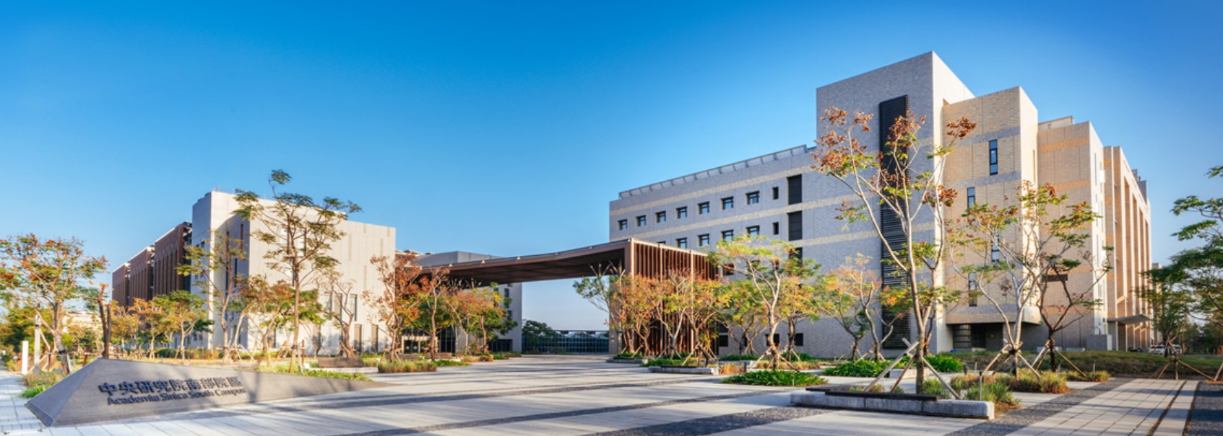
RCCI
五大服務型設施介紹
量子科技 X 淨零科技
01-03
量子科技：QC-Fab / QC-Test / QuPAC
往左滑，快速認識我們
04-05
淨零科技：SolAREM / EBF

Slide 2
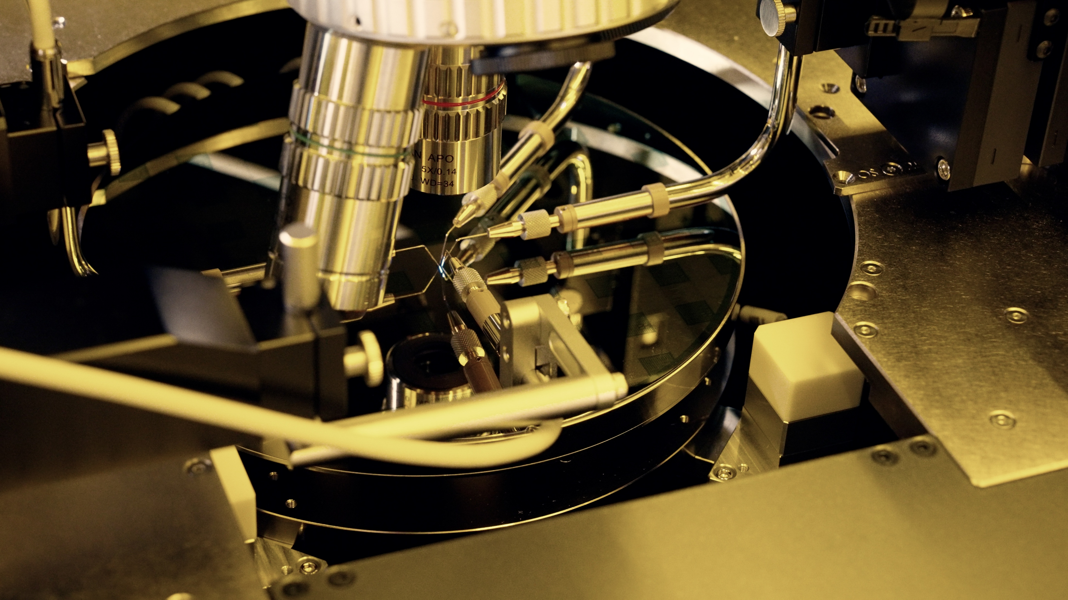
QC-Fab
01
量子晶片製程研發平台
QUANTUM CHIP FABRICATION SPACE
打造量子晶片的關鍵基地
8 吋全自動標準化製程
超導量子晶片在地研發與小規模量產
#超導薄膜成長 /# 微影與蝕刻 / #約瑟夫森接面製作

Slide 3
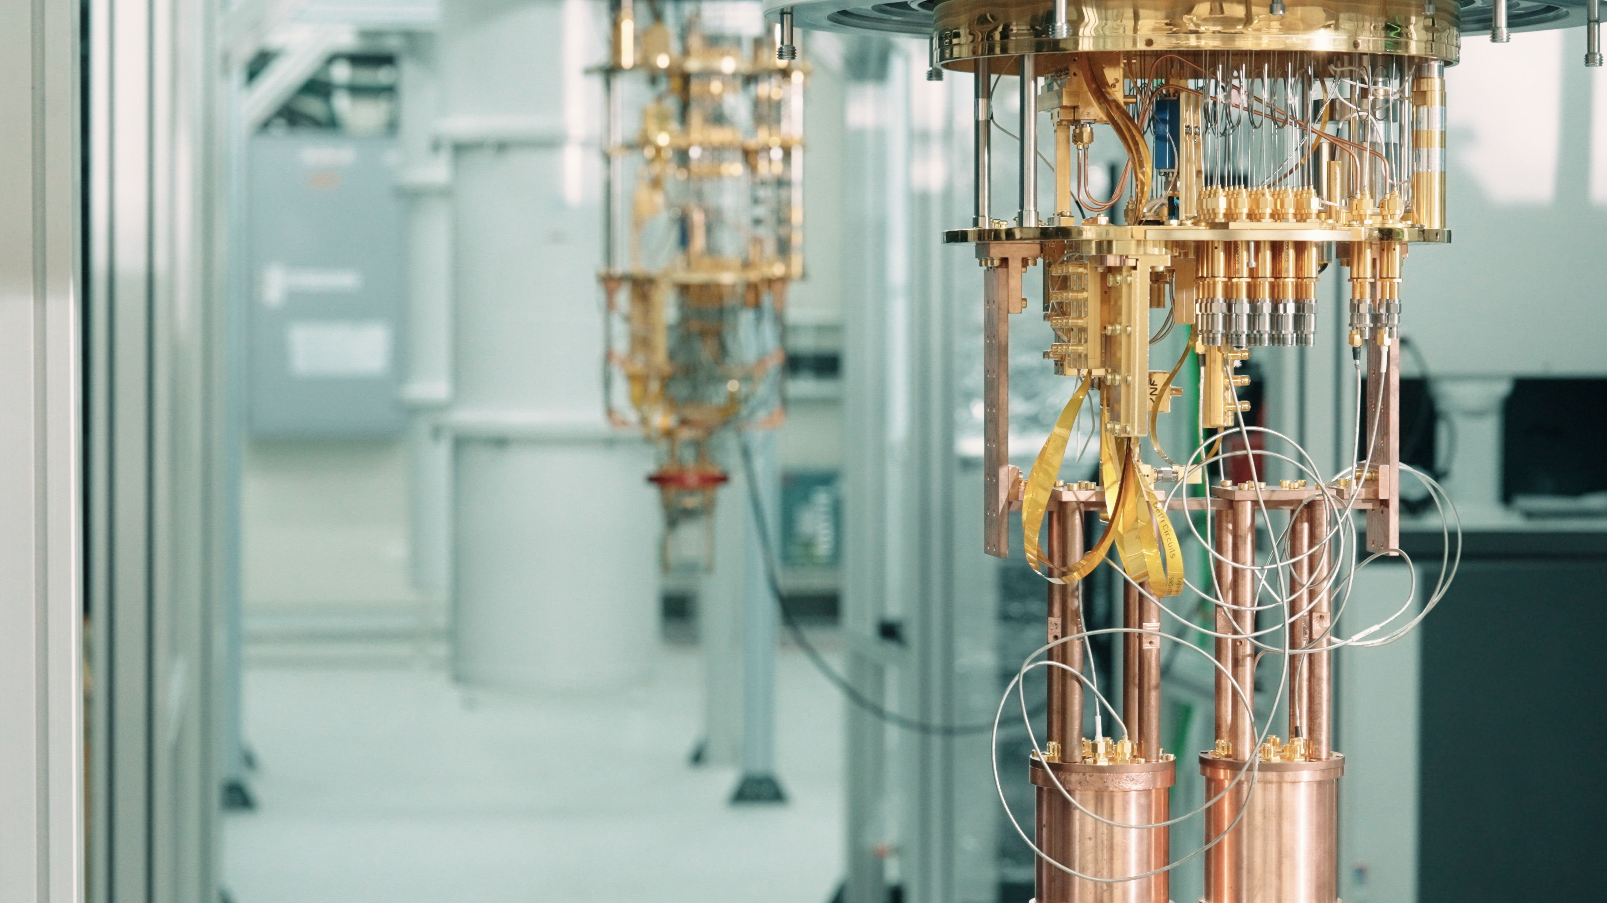
QC-Test
02
量子計算測試平台
QUANTUM COMPUTING TEST SAPCE
讓量子運算從實驗走向應用
客製化 QPU 測試、低溫量測、量子與經典運算整合
錯誤更正碼開發、多層次脈衝控制優化
#QPU 測試 / #量子控制/ #容錯量子運算驗證/ #次系統整合

Slide 4
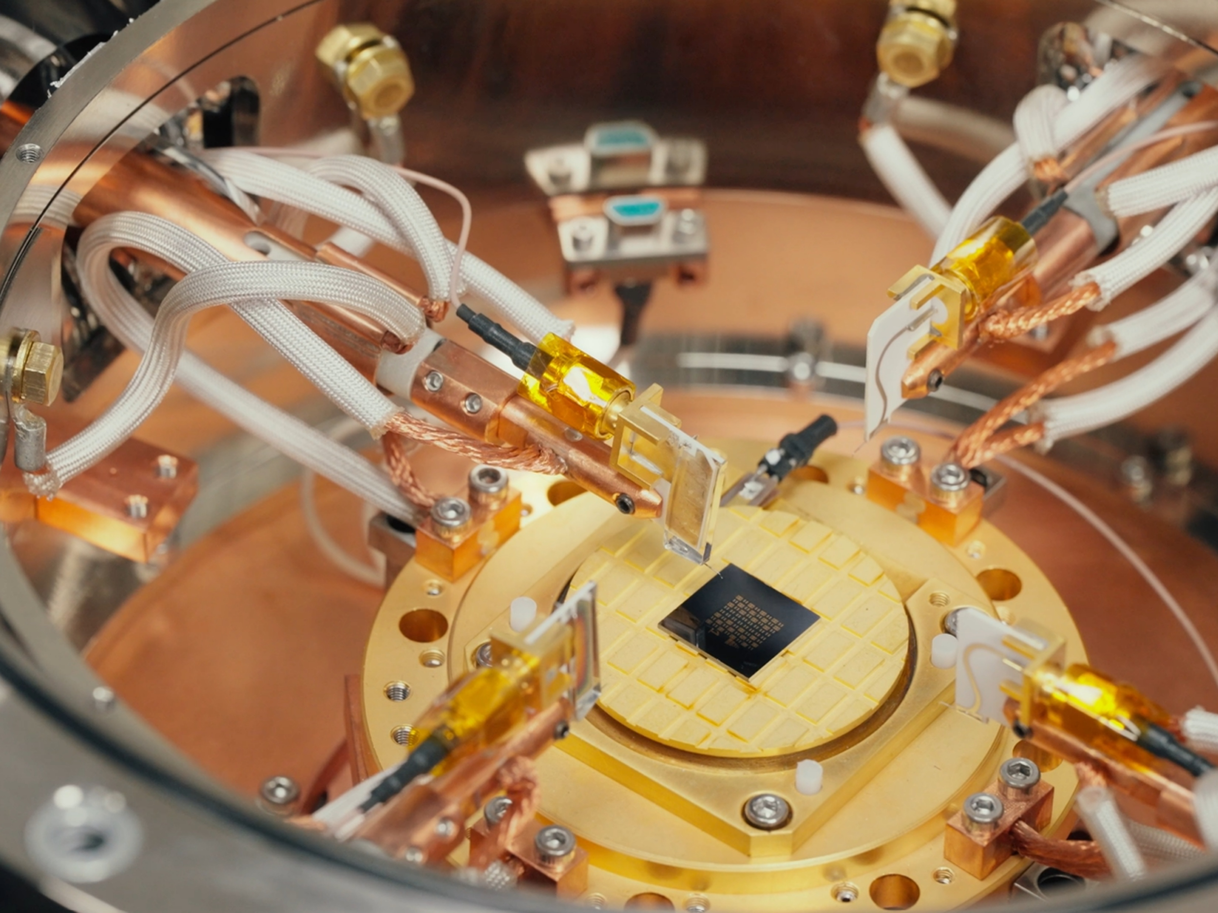
QuPAC
03
量子光電前瞻製程與精密分析設施
QUANTUM PHOTONICS PROCESSING
AND ADVANCED CHARACTERIZATION
以光為媒介，探索量子科技新可能
整合原子層沉積、原子層蝕刻與微奈米製程，支援前瞻量子光電元件開發
結合高精度材料分析與極低溫光電量測，探索量子材料特性及元件性能
#前瞻光電製程 / #精密材料分析 / #極低溫量測

Slide 5
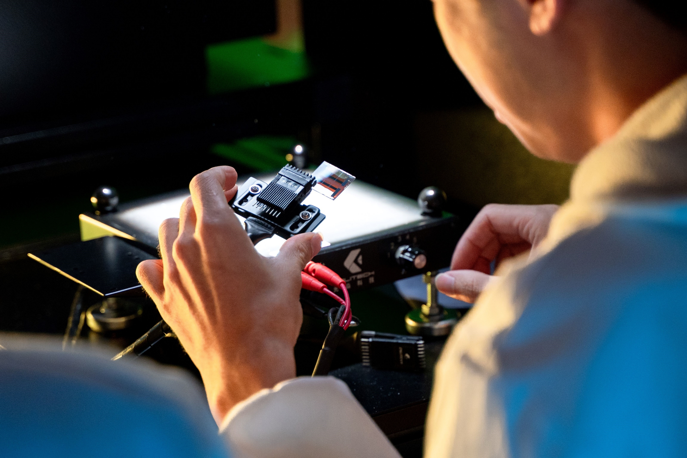
SolAREM
04
先進太陽能電池研發與量測設施
Solar-cell Advanced Research and Efficiency Measurement
突破光電轉換極限，點亮綠能未來
提供太陽能電池電性與量子效率量測，精準評估元件光電轉換效能
整合薄膜結構分析與光學特性研究，支援先進太陽能材料及元件研發
#太陽能電池 / #光電轉換效率 / #薄膜分析 / #光學量測

Slide 6

EBF
05
環境生地化參數測量設施
Environmental Biogeochemistry Facility
解讀海洋微觀密碼，洞察環境變遷
提供海洋與環境樣品分析服務，涵蓋營養鹽、有機碳及生物豐度量測
結合精密化學與生物分析技術，支援海洋碳循環、生態監測及環境研究
#營養鹽分析 / #有機碳量測 / #微生物豐度 / #海洋環境監測

Slide 7











探索的路上，
我們與你前行
QC-TEST
量子計算測試平台
QC-FAB
QuPAC
量子光電前瞻製程
與精密分析設施
量子晶片製程研發平台
SolAREM
EBF
先進太陽能電池研發
與量測設施
環境生地化參數測量設施

